Slide 1
CAPSTONE DESIGN 10조
KOOKMIN UNIVERSITY SOFTWARE
My Mood Music
Fortune Teller
20152872 강은채
20153180 박정은
20153194 오윤정
20153196 원수빈
20163180 홍자현
START
Notes:
KOOKMIN UNIVERSITY
My Mood Music
20152872 강은채
20153180 박정은
20153194 오윤정
20153196 원수빈
20163180 홍자현

Slide 2
Fortune Teller _ My Mood Music
KOOKMIN UNIVERSITY CAPSTONE DESIGN 2019
어플리케이션 소개
+
진행 상황
향후 진행사항
Q & A

Slide 3
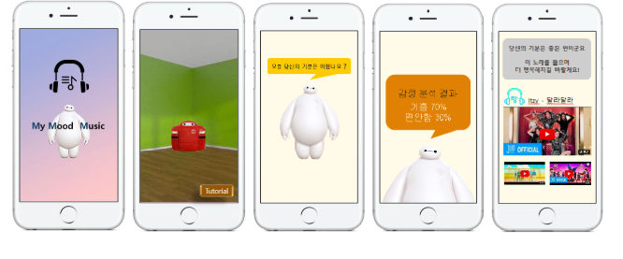
Fortune Teller _ My Mood Music
KOOKMIN UNIVERSITY CAPSTONE DESIGN 2019
통함
감정분석 + 감정분석 = 최종 감정 결과 -> 1위 ~3위의 추천 노래
Application Introduce
얼굴 인식을 통한
감정분석
음성인식(억양)을
통한 감정분석
최종 감정 결과
“ 1위~3위 추천 노래 ”

Slide 4
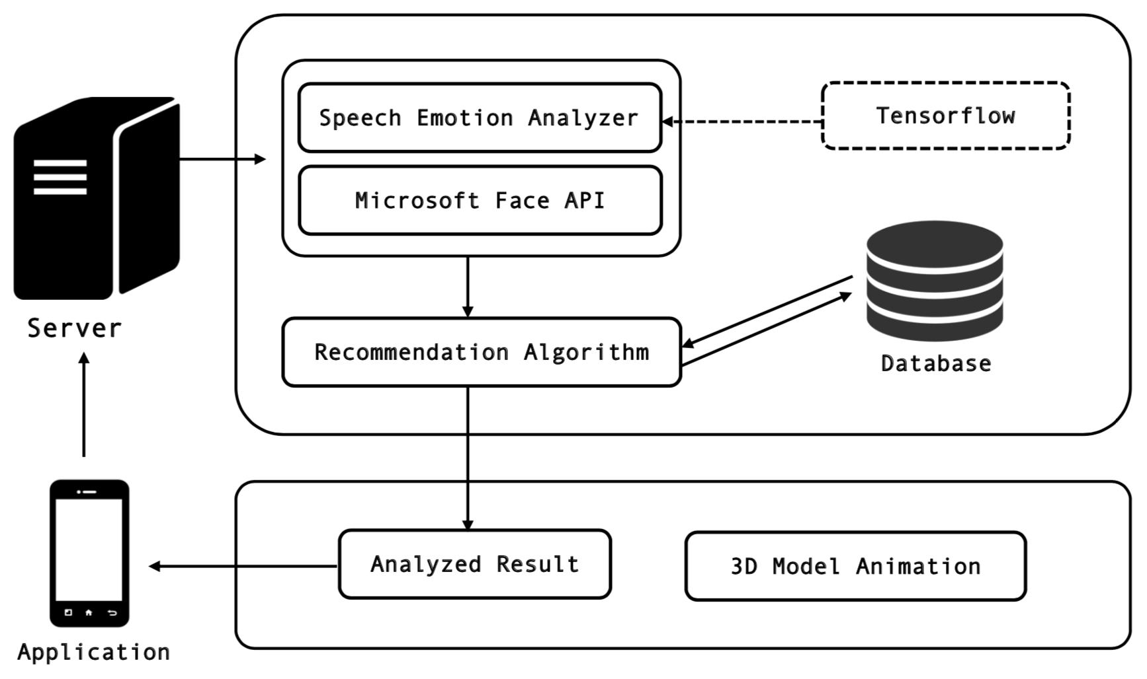
Fortune Teller _ My Mood Music
KOOKMIN UNIVERSITY CAPSTONE DESIGN 2019
System structure

Slide 5
Fortune Teller _ My Mood Music
KOOKMIN UNIVERSITY CAPSTONE DESIGN 2019
역할분담
강은채
Voice Recognition
박정은
3D Model, Application
오윤정
Face Recognition, Server
원수빈
Database, Music Classification
홍자현
Recommendation Algorithm

Slide 6
Fortune Teller _ My Mood Music
KOOKMIN UNIVERSITY CAPSTONE DESIGN 2019
어플리케이션 소개
진행 상황
+
향후 진행사항
Q & A

Slide 7
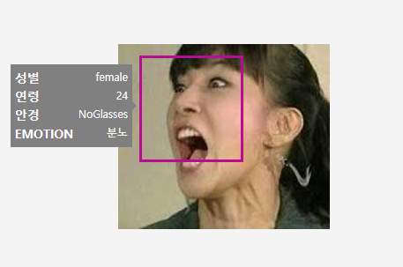
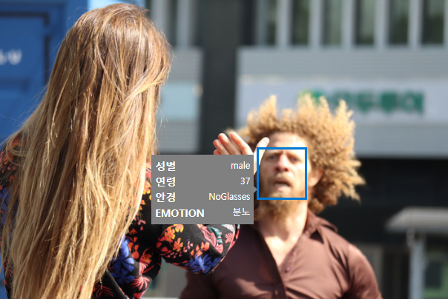
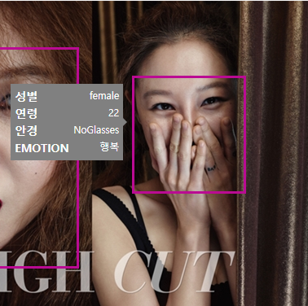
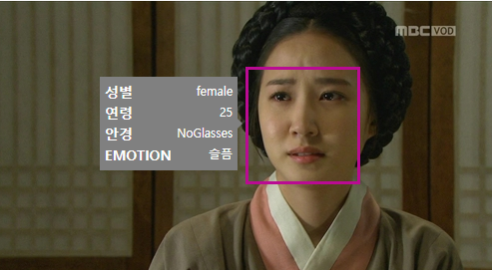
Fortune Teller _ My Mood Music
KOOKMIN UNIVERSITY CAPSTONE DESIGN 2019
Face Recognition
_Microsoft Face API
“ API TEST ”

Slide 8
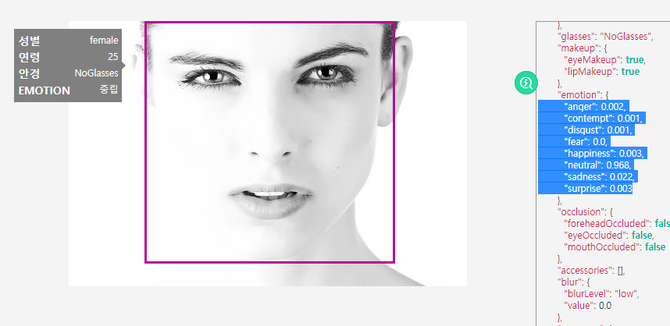
Fortune Teller _ My Mood Music
KOOKMIN UNIVERSITY CAPSTONE DESIGN 2019
Face Recognition
_Microsoft Face API

Slide 9
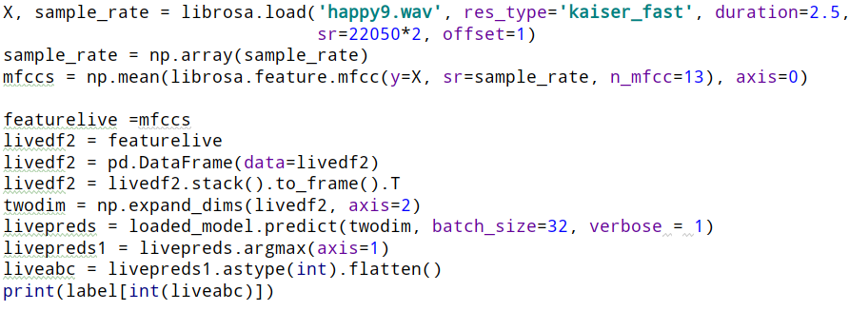
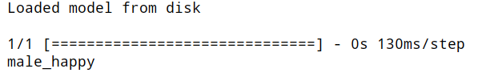
Fortune Teller _ My Mood Music
KOOKMIN UNIVERSITY CAPSTONE DESIGN 2019
Voice Recognition
_Speech Emotion Analyzer
“ CODE TEST ”
영어 데이터로 학습된 모델 -> “ 한국어 데이터 테스트 완료 ”

Slide 10
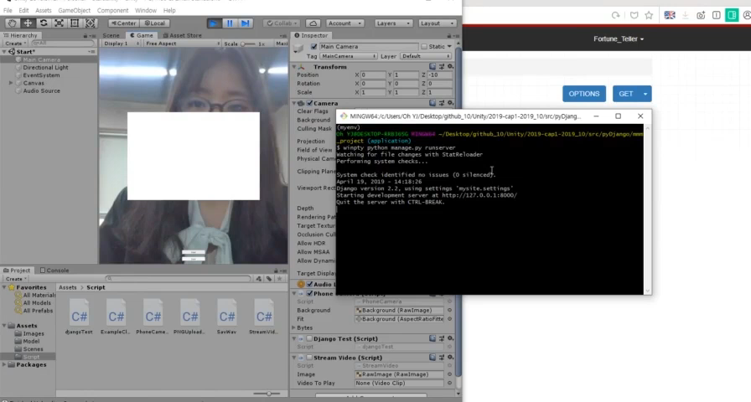
Fortune Teller _ My Mood Music
KOOKMIN UNIVERSITY CAPSTONE DESIGN 2019
Server
_Django REST Framework
“ 서버구축 완료 후 API 사용 ”
Notes:
서버는 RESTful API를 위해 django REST Framework를 사용했고,
클라이언트가 request를 보냈을 때 적절한 response를 주도록 구현하였습니다.

Slide 11
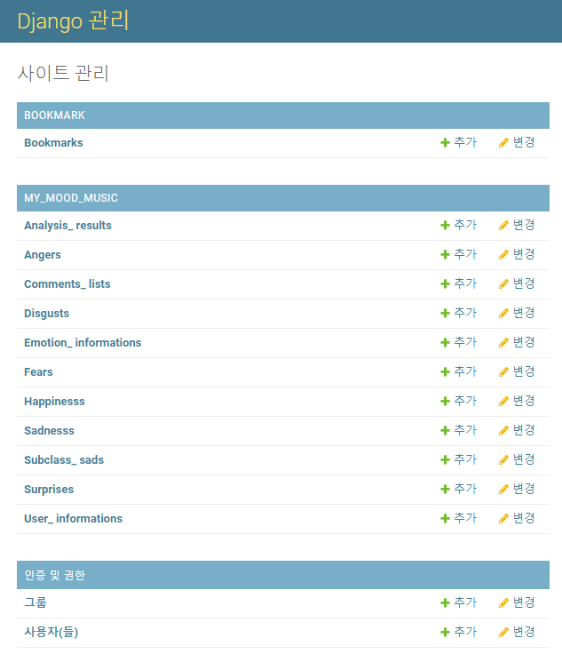
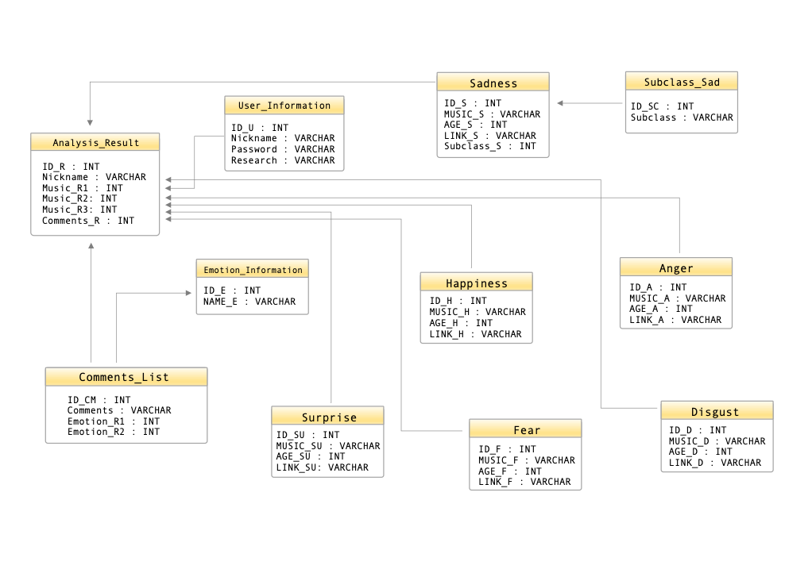
Fortune Teller _ My Mood Music
KOOKMIN UNIVERSITY CAPSTONE DESIGN 2019
Database
_Django REST Framework
“ Django & MySQL 연동 후 DB구축 완료 ”

Slide 12
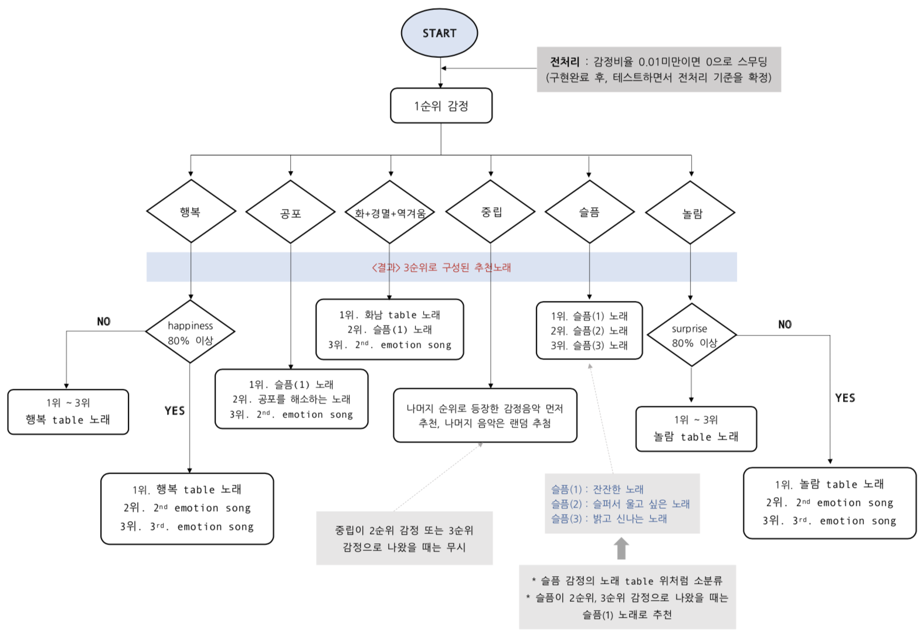
Fortune Teller _ My Mood Music
KOOKMIN UNIVERSITY CAPSTONE DESIGN 2019
Recommendation Algorithm
Notes:
서버는 RESTful API를 위해 django REST Framework를 사용했고,
클라이언트가 request를 보냈을 때 적절한 response를 주도록 구현하였습니다.

Slide 13
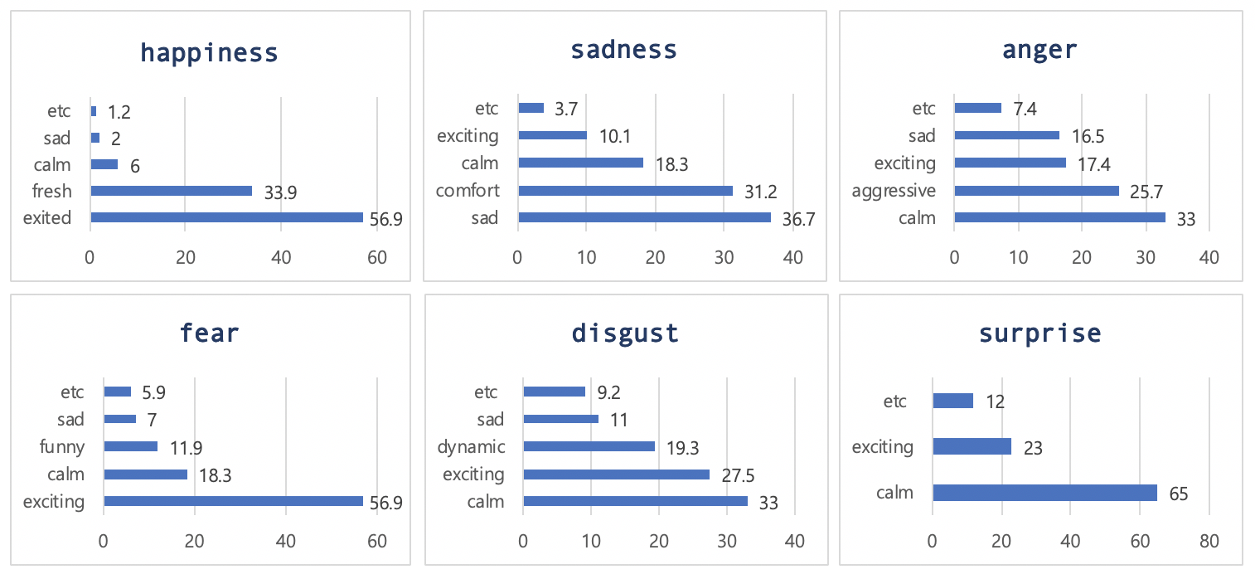
Fortune Teller _ My Mood Music
KOOKMIN UNIVERSITY CAPSTONE DESIGN 2019
Music classification
RESEARCH _ “ 당신은 감정 별 상황일 때 어떠한 노래를 듣습니까? ”
Happiness : 신나는 노래,
발랄하고 상큼한 노래
Sadness : 슬픈 노래, 위로가 되는 노래
Anger : 진정이 되는 노래, 공격적인 노래(화를 표출할 수 있는 노래)
Fear : 상황을 반전시켜주는 밝은 노래, 진정이 되는 노래
Disgust : 잔잔한 노래, 신나는 노래
Surprise : 진정이 되는 노래
<표> 설문조사 결과

Slide 14
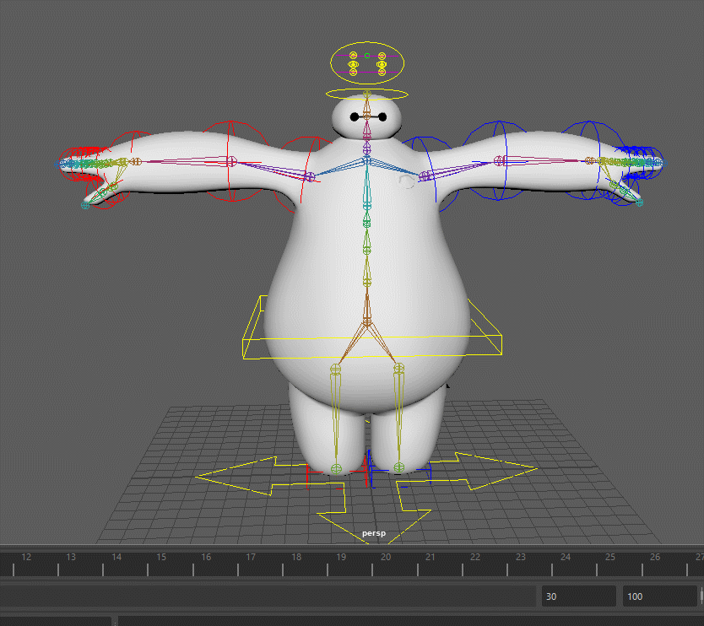
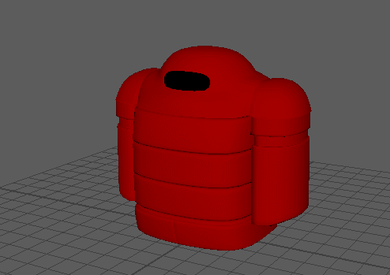
Fortune Teller _ My Mood Music
KOOKMIN UNIVERSITY CAPSTONE DESIGN 2019
3D Model
“ Modeling, Ligging 완료 ”

Slide 15

Fortune Teller _ My Mood Music
KOOKMIN UNIVERSITY CAPSTONE DESIGN 2019
Application
“ 카메라를 통한 사진 촬영, 음성 녹음, 동영상 재생, 서버로 Post 보내기 기능 테스트 완료 ”
Notes:
어플은 먼저 기능 위주로,
카메라를 통한 사진 촬영, 음성 녹음, 동영상 재생, 서버로 Post 보내기 등
여러 테스트 진행을 완료했습니다.

Slide 16
Fortune Teller _ My Mood Music
KOOKMIN UNIVERSITY CAPSTONE DESIGN 2019
어플리케이션 소개
진행 상황
향후 진행사항
+
Q & A

Slide 17
Fortune Teller _ My Mood Music
KOOKMIN UNIVERSITY CAPSTONE DESIGN 2019
Face recognition : API 결과가 중립이나 행복 위주로 나오는 문제점 해결,
Face-API 사용 고려
Voice recognition : 음성 학습 모델 - 서버 연동
이미지 인식 결과와 모델이 주는 결과가 적절히 앙상블 될 수 있도록
이미지인식과 음성인식간의 weight값 고안

Slide 18
Fortune Teller _ My Mood Music
KOOKMIN UNIVERSITY CAPSTONE DESIGN 2019
Server : aws 연동, 다른 기능들과의 연동 완료
Database : 각 감정 별 노래 200개, 코멘트 100개 업데이트
Recommendation Algorithm : 연령 정보 반영,
최종 감정 결과가 특별한 양상을 보일 경우 예외처리
사용자 만족도 조사를 통해 추천 알고리즘 보강
Music classification : 노래 분류에 활용할 수 있는 기계적인 방법 서치
-> 찾을 경우 : 알고리즘, tagging 조합하여 분류

Slide 19
Fortune Teller _ My Mood Music
KOOKMIN UNIVERSITY CAPSTONE DESIGN 2019
3d model : 최종 애니메이션 구현
Application : 전체적인 UI 디자인 완료, 전체적인 어플 흐름 구현

Slide 20
CAPSTONE DESIGN 10조
KOOKMIN UNIVERSITY SOFTWARE
감사합니다
Notes:
KOOKMIN UNIVERSITY
My Mood Music

Slide 21
CAPSTONE DESIGN 10조
KOOKMIN UNIVERSITY SOFTWARE
Q & A
Notes:
KOOKMIN UNIVERSITY
My Mood Music

